Slide 1
La traite des êtres humains et le Trafic de migrants en Tunisie
La 2ème conférence internationale du conseil de l’Europe sur le Trafic de Migrants
Badie JAZIRI
Magistrat - Chargé de mission
Ministère de la justice – Tunisie
Strasbourg
10-11 septembre 2024

Slide 2
Thèmes
Thème 1 : les Principaux chiffres et tendances
Thème 2 : le cadre légal national
Thème 3 : l’organisation institutionnelle
Thème 4 : La Stratégie de lutte contre la traite des êtres humains
et Trafic des migrants et Les principaux défis en la matière

Slide 3
Thème 1 :
les Principaux chiffres et tendances

Slide 4
La traite des êtres humains et le trafic des migrants constituent tant une préoccupation
et un défi international que national.
Le nombre des victimes de traite des êtres humains en Tunisie * :
* selon les rapports de l'instance nationale de la lutte contre la traite des personnes en Tunisie pour les années 2018-2019-2020-2021.
En 2018:
780
( 155 victimes étrangères )
En 2019:
1313
( 631 victimes étrangères )
En 2020:
907
(366 victimes étrangères)
En 2021: 1100
( 595 victimes étrangères)

Slide 5
Le nombre des enfants et femmes victimes *
Le nombre des trafiquants poursuivies pour des crimes relatives à la traite des êtres humains*
* selon les rapports de l'instance nationale de la lutte contre la traite des personnes en Tunisie.
2018 | 2019 | 2020 | 2021
Enfants: 372 | Enfants :612 | Enfants: 472 | Enfants: 618
Femmes: 578 | Femmes: 748 | Femmes: 578 | Femmes: 725
2018 | 2019 | 2020 | 2021
301 | 841 | 162 | 322

Slide 6
Thème 2 :
le cadre légal national

Slide 7
1- L’ incrimination de Trafic des migrants par les lois sur l'accès au territoire, le séjour, l'établissement et des étrangers
2- l’incrimination de la traite des êtres humains
selon les normes de la convention des nations unies contre la criminalité transnationale organisée et ses protocoles additionnels et La Convention du conseil de l'Europe sur la lutte contre la traite des êtres humains

Slide 8
1- L’incrimination de Trafic des migrants par les lois sur l'accès au territoire, le séjour, et des étrangers
la loi du 8 mars 1968 relative à la condition des étrangers en Tunisie,
le décret n°1968-198 du 22 juin 1968, réglementant l’entrée et le séjour des étrangers en Tunisie
la loi du 14 mai 1975, relative aux passeports et aux documents de voyage
Article 25 de la loi du 8 mars 1968
toute personne qui, sciemment, aide directement ou indirectement ou tente de faciliter l’entrée, la sortie, la circulation ou le séjour irrégulier d’un étranger en Tunisie
La sanction: emprisonnement de 1 mois à 1 an et d’une amende de 6 à 120 dinars

Slide 9
L’article 38 de la loi du 14 mai 1975
Toute personne qui a: renseigné, conçu, facilité, aidé ou se sera entremis ou aura organisé l’entrée ou la sortie clandestine d’une personne du territoire tunisien, par voie terrestre, maritime ou aérienne
La sanction:
3 ans d’emprisonnement et d’une amende de huit mille dinars
La sanction:
4 ans d’emprisonnement et de dix mille dinars d’amende
L’article 39 de la loi du 14 mai 1975
Toute personne qui a : hébergé les personnes entrant dans le territoire tunisien ou le quittant clandestinement ou les auteurs des infractions prévues au présent chapitre, ou aura affecté un lieu à leur hébergement, ou les aura cachés ou aura œuvré à leur assurer la fuite ou empêcher leur découverte ou leur punition
Toute personne qui a : fourni un moyen de transport, de quelque nature qu’il soit, dans le but de commettre les infractions prévues au présent chapitre ou d’aider à les commettre

Slide 10
L’article 40 de la loi du 14 mai 1975
La sanction:
5 ans d’emprisonnement et de douze mille dinars d’amende
Toute personne qui a : sciemment transporté une ou plusieurs personnes dans le but de les faire entrer dans le territoire tunisien ou de les en faire sortir clandestinement par quelque moyen que ce

Slide 11
Les circonstances aggravantes pour le crime de Trafic des migrants par les lois sur l'accès au territoire, le séjour, l'établissement et des étrangers
Les circonstances aggravantes | La sanction
participation à une entente ou formé une organisation dont le but serait de préparer ou de commettre les actes prévus aux articles précédents Toute personne qui a dirigée ou y adhérée ou coopérée avec ou assistée par quelque moyen que ce soit à l’intérieur ou à l’extérieur du pays lorsque les sont commises dans le cadre d’une organisation ou d’une entente | 6 ans d’emprisonnement + vingt mille dinars d’amende 10 ans d’emprisonnement + trente mille dinars d’amende
En cas de commission de l’infraction par: ceux qui sont chargés, de garder ou de contrôler les frontières, les points de passage ou les ports, par celui que la loi a investi de la mission de constater ces infractions et de réprimer leurs auteurs, par les agents des forces de sûreté intérieure, les agents des forces armées ou les agents de la douane, par celui qui abuse de sa qualité ou de l’autorité dont il est investi en raison de sa fonction ou de son activité, contre ou par l’emploi d’un enfant | 12 ans d’emprisonnement et de quarante mille dinars d’amende

Slide 12
s’il résulte de l’infraction une incapacité physique supérieure à 20% aux personnes qui ont été introduites dans le territoire tunisien ou emmenées hors de ce territoire. | 15 ans d’emprisonnement et de cinquante mille dinars d’amende La peine est de vingt ans d’emprisonnement et de cent mille dinars d’amende, si la mort s’en est suivie

Slide 13
2- l’incrimination de la traite des êtres humains
La loi organique n° 2016-61 du 3 août 2016, relative à la prévention et la lutte contre la traite des personnes
vise à prévenir toutes formes d’exploitation auxquelles pourraient être exposées les personnes, notamment, les femmes et les enfants, à lutter contre leur traite, en réprimer les auteurs et protéger et assister les victimes.
Elle vise également à promouvoir la coordination nationale et la coopération internationale dans le domaine de la lutte contre la traite des personnes dans le cadre des conventions internationales, régionales et bilatérales ratifiées par la République Tunisienne
Consécration de la même définition de protocole de Palerme de la traite des êtres humains
Les dispositions du code pénal, du code de procédure pénale, ainsi que les textes pénaux spéciaux sont applicables aux infractions de traite des personnes et aux infractions qui lui sont connexes prévues par la présente loi, sans préjudice des disposions qui lui sont contraires.
Les enfants sont soumis aux dispositions du code de protection de l’enfant.

Slide 14
Art 2 de La loi organique n° 2016-61 du 3 août 2016)
Est considérée comme traite des personnes : «l’attirement, le recrutement, le transport, le transfert, le détournement, le rapatriement, l’hébergement ou l’accueil de personnes, par le recours ou la menace de recours à la force ou aux armes ou à toutes autres formes de contrainte, d’enlèvement, de fraude, de tromperie, d’abus d’autorité ou d’une situation de vulnérabilité ou par l’offre ou l’acceptation de sommes d’argent ou avantages ou dons ou promesses de dons afin d’obtenir le consentement d’une personne ayant autorité sur une autre aux fins d’exploitation, quelle qu’en soit la forme, que cette exploitation soit commise par l’auteur de ces faits ou en vue de mettre cette personne à la disposition d’un tiers. L’ exploitation comprend l’exploitation de la prostitution d’autrui ou d’autres formes d’exploitation sexuelle, le travail ou les services forcés, l’esclavage ou les pratiques analogues à l’esclavage, la servitude ou la mendicité, le prélèvement total ou partiel d’organes, de tissus, de cellules, de gamètes et de gènes ou toutes autres formes d’exploitation »

Slide 15
Acte | Moyen | But ( exploitation)
Attirement Et / ou Recrutement Transport Transfert Hébergement Accueil de la personne Détournemet | Menace de recours/ recours a la force des armes ou autre forme de contrainte et/ ou Enlèvement Fraude Tromperie Abus d’autorité ou d’une situation de vulnérabilité Donner ou recevoir des sommes d’argent ou avantages ou dons ou promesses de dons pour obtenir le consentement d’une personne ayant autorité sur une autre | Prostitution ou autre forme d’exploitation sexuelle Et/ou Travail ou service forcé Esclavage ou pratiques analogues à l'esclavage Servitude Prélèvement des organes, des tissus , cellules, gamètes ou gènes Mendicité Toute autre forme d’exploitation

Slide 16
Conformément aux standards internationaux, également le Protocole de Palerme, l’un des buts de la Loi de lutte contre la traite est de prévenir toutes formes d’exploitation, notamment à l’encontre des femmes et des enfants (art.1).
en ce qui concerne de la traite des enfants et certains groupes vulnérables, il n’est pas nécessaire de démontrer qu’il y a eu recours à la force, tromperie ou tout autre moyen. Il suffit de vérifier l’éxistance :
1. Un acte : le recrutement, le transport, le transfert, le détournement, le rapatriement, l’hébergement ou l’accueil de personnes (art. 2)
2. Que cet acte avait pour but spécifique l’exploitation (art. 5).
Acte
But (exploitation)
Victime:
enfant ou une personne incapable ou souffrant d’une infirmité mentale

Slide 17
Les sanctions de la traite des êtres humains selon la loi organique n° 2016-61 du 3 août 2016
Art. 8 – Est puni de dix ans d’emprisonnement et d’une amende de cinquante mille dinars, quiconque commet l’une des infractions relatives à la traite des personnes prévues par l’alinéa premier (1) de l’article 2 de la présente loi.
la moitié des peines encourues pour les infractions de traite des personnes pour l'incitation publiquement par tout moyen, à les commettre
Art. 10 – Est puni de sept ans d’emprisonnement et d’une amende de quarante mille dinars, quiconque adhère ou participe, à l’intérieur ou à l’extérieur du territoire de la République, à quelque titre que ce soit, à un groupe criminel organisé ou à une entente dans le but de préparer, arranger ou commettre l’une des infractions de traite des personnes prévues par la présente loi
La peine encourue est de quinze ans d’emprisonnement et d’une amende de cent mille dinars pour les personnes qui ont formé ou dirigé les groupes criminels organisés ou les ententes précitées.

Slide 18
Art. 12 – Est puni de trois ans d’emprisonnement et d’une amende de dix mille dinars quiconque fait sciemment usage des réseaux de communication et d’information dans le but de commettre l’une des infractions visées par la présente loi, et ce indépendamment des peines prévues pour ces infractions.
La loi organique n° 2016-61 du 3 août 2016, relative à la prévention et la lutte contre la traite des personnes incrimine le Trafic illicite des migrants en vue de commettre des infractions de traites des personnes.
Art. 11 – Est puni de dix ans d’emprisonnement et d’une amende de cinquante mille dinars quiconque commet, intentionnellement, l’un des actes suivants : renseigner, arranger, faciliter, aider, servir d’intermédiaire ou organiser par tout moyen, même gratuitement, l’entrée ou la sortie d’une personne du territoire tunisien, légalement ou clandestinement, que ce soit par terre, mer ou air, à partir des points de passage ou autres, en vue de commettre l’une des infractions de traite des personnes prévues par la présente loi ou que cette personne en soit la victime
fabriquer ou falsifier des documents d’identité, de voyage, de séjour ou autres permis ou certificats mentionnés dans les articles 193 à 199 du code pénal au profit d’un groupe criminel organisé, ou d’une entente ou au profit des personnes en rapport avec les infractions de traite des personnes prévues par la présente loi.».

Slide 19
la loi organique n° 2016-61 du 3 août 2016 a consacrée la notion de La situation de vulnérabilité : Toute situation dans laquelle une personne croit être obligée de se soumettre à l’exploitation résultant notamment du fait que c’est un enfant, de sa situation irrégulière, d’état de grossesse pour la femme, de son état d’extrême nécessité, d’un état de maladie grave ou de dépendance, ou de carence mentale ou physique qui empêche la personne concernée de résister à l’auteur des faits (art2)
La victime ne peut pas être punie pour un crime commis dans le cadre d’une infraction de traite dont elle était victime ( Art. 6 – N’est pas punissable toute personne qui a commis une infraction liée d’une manière directe à l’une des infractions de traite des personnes dont elle était victime.)
Le consentement de la victime ne compte pas pour l’appréciation de la consommation de l’infraction de traite des personnes si elle est commise par l’utilisation de l’un des moyens énumérés par l’article 2,
Le consentement de la victime ne peut être considéré comme une circonstance atténuant les peines prévues par la loi.

Slide 20
Les circonstances aggravantes
les cas | Peine aggravée
Art 23 : lorsque l’infraction de traite des personnes est commise : contre un enfant ou par son emploi, contre une femme enceinte, contre une personne incapable ou souffrante d’une infirmité mentale ou par son emploi, contre un groupe de trois personnes ou plus, lorsque l’auteur de l’infraction est le conjoint de la victime ou l’un de ses ascendants ou descendants, ou son tuteur, ou ayant une autorité sur elle, si l’infraction est commise par celui qui abuse de sa qualité ou de l’autorité ou des facilités que lui confère sa fonction ou son activité professionnelle, si l’infraction est commise par la falsification de documents d’identité ou de voyage ou de séjour, si l’infraction est commise par l’utilisation de stupéfiants lorsqu’il résulte de l’infraction une invalidité ou une incapacité physique permanente de la victime Art. 24 –si l’infraction de traite des personnes est commise par un groupe criminel organisé ou une entente, si elle est commise par un récidiviste des infractions de traite des personnes, lorsqu’il s’agit d’un crime transnational, lorsqu’il résulte de l’infraction une invalidité ou une incapacité physique permanente de la victime supérieure à vingt pour cent, ou une atteinte par l’une des maladies sexuellement transmissibles. | La peine est de quinze ans d’emprisonnement et d’une amende de cinquante mille à cent mille dinars, La peine encourue est de quinze à vingt ans d’emprisonnement et d’une amende de cinquante mille à cent mille dinars :

Slide 21
lorsque la commission de l’une des infractions de traite des personnes entraîne la mort ou le suicide de la victime ou son atteinte d’une maladie mortelle aboutissant à son décès. | La peine encourue est l’emprisonnement à vie et de cent mille à deux cent mille dinars d’amende

Slide 22
Thème 3 :
L’organisation institutionnelle

Slide 23
Le ministère de la justice
Ministère de la femme, de la famille et des séniors
Autres ministères et intervenants
Le ministère de la santé
Le ministère de finance
(La Douane Tunisienne)
Le ministère des affaires sociales
Le ministère de l’intérieur (la direction générale de la police aux frontières)
Les associations
et organisations de la société civile nationales et internationales

Slide 24
L’instance nationale de lutte contre la traite des personnes (INLTP)*
Conformément à la loi n°2016-61, il incombe à l’INLTP d’édicter des principes directeurs permettant aux intervenants de détecter les opérations de traite des personnes, de les signaler, d’identifier les victimes et de leur apporter l’assistance nécessaire et de coordonner entre les différents intervenants,
Elle chargée aussi de:
recevoir les signalements sur des opérations de traite des personnes et les transmettre aux instances juridictionnelles compétentes
coopérer avec les organisations de la société civile et les autres organisations concernées pour faciliter la mise en application de leur programme en matière de protection, assistance et de réinsertion des victimes,
Coordonner les politiques publiques en matière de lutte contre la traite sur le plan national
Mettre en œuvre la stratégie nationale visant à prévenir et à lutter contre la traite des personnes et proposer les mécanismes appropriés pour sa mise en œuvre
* elle est sous la tutelle du ministère de la justice.

Slide 25
Le ministère de la justice : ( poursuites et instruction)
Le ministère public exerce l’action publique relative aux infractions relatives à la traite des personnes ou au trafic des migrants et procède à l’instruction des juges dans les dites affaires ( des juges d’instruction et des procureurs et substituts du procureur de formés en la matière)
L’aide juridictionnelle peut être accordée aux migrants et les victimes de traite des êtres humain pour engager les procédures judiciaires civiles ou pénales les concernant.
Les bureaux d’aide judiciaire ayant leurs sièges aux tribunaux de première instance.
Le ministère de l’intérieur:
Dans le cadre du volet judiciaire, les Unités spécialisées dans la lutte contre les violences à l’encontre des femmes et des enfants ou les équipes de la police judiciaire et de la Garde nationales mènent les enquêtes.
Les agents de la police aux frontières dans les points de transit terrestres, maritimes et aériens, jouent un rôle primordial dans la détection des infractions liées à la traite et au trafic des migrants et à l’identification des victimes potentielles,
Le ministère des Affaires sociales :
ses services jouent un rôle important en matière d’assistance aux victimes tunisiennes et étrangères , notamment les enfants et les femmes (encadrement, orientation et l’hébergement des victimes dans les institutions de protection sociale , aides sociales aux victimes et à leurs familles par les institutions d’aide sociale,

Slide 26
Le ministère des Finances : Les services de la douane
Les agents de la douane exercent les prérogatives de police judiciaire dans le cadre des investigations qu’ils mènent à propos d’infractions liées à la traite des personnes et au trafic des migrants.
Décret gouvernemental n° 2020-416 du 9 juillet 2020, portant exonération exceptionnelle du droit de régularisation de situation des étrangers désirant quitter définitivement le territoire tunisien.
Le ministère de la santé :
Assure les services de soins médicaux et psychologiques aux victimes - la vaccination contre le COVID-19 et les autres épidémies pour les victimes de traite et les migrants en situation irrégulière en Tunisie
Exemple: le circulaire du ministre de la Santé N.10 du 19/03/2019 portant sur l'accueil et l'assistance médicale des migrants en Tunisie
La loi n°2016-61 accorde aux victimes de la traite des personnes la gratuité des soins et de traitement dans les établissements publics de santé
Les associations et organisations de la société civile nationales et internationales:
Hébergement aux victimes - Aide et encadrement psychologique et social - Réinsertion familiale - Réhabilitation sociale – aides pour le retour volontaire- accompagnement, orientation et encadrement des migrants – signalement

Slide 27
Thème 4 :
La Stratégie de lutte contre la traite des êtres humains et le trafic des migrants et Les principaux défis en la matière

Slide 28
Aux fins de respecter les engagements internationaux, notamment l’adoption et la ratification de la Convention des Nations unies contre la criminalité transnationale organisée et son protocole additionnel de Palerme , la Tunisie a adoptée dans le cadre de la loi du 3 août 2016 une stratégie de lutte contre la traite des êtres humains et elle repose sur quatre piliers, appelés les « 4 P » :
• PRÉVENTION : Prévenir la traite des personnes.
• PROTECTION : Protéger et prêter assistance aux personnes victimes de la traite.
• POURSUITE : Poursuivre les trafiquants.
• PARTENARIATS : Promouvoir la coopération et les partenariats entre les pays, avec les organisations non gouvernementales, les autres institutions de la société civile et les organisations internationales pour atteindre de façon efficace les objectifs de Protection, Prévention et Poursuite.

Slide 29
Les principaux défis en matière de lutte contre le Trafic des migrants et la traite des êtres humains
Défis d’ordre international:
Les répercussions de la situation économique et financière mondiale et en Afrique
La situation géopolitique et sécuritaire en Afrique
Le changement climatique en Afrique
Les effets de la COVID 19 et les autres épidémies
Défis d’ordre national:
L’importance de flux migratoire vers la Tunisie
la collecte des données sur les victimes et les victimes potentielles vue l’absence d’une base de données numérique actualisée
L’importance des fonds financiers et des moyens logistiques nécessaires pour assurer l'assistance sociale et psychologiques , l’ Aide et l’encadrement social des victimes - Réinsertion familiale - Réhabilitation sociale – aides pour le retour volontaire- accompagnement, orientation et encadrement des migrants et la réinsertion dans les pays d’origines

Slide 30
L’importance des fonds financiers et les moyens logistiques nécessaires pour assurer la détection des infractions liées à la traite et au Trafic des migrants par les agents de ministère de l’intérieur et les équipes de douanes dans les points de transit terrestres, maritimes et aériens
L’importance des fonds financiers et les moyens logistiques nécessaires pour permettre à l'instance nationale de lutte contre la traite de personnes de mettre en œuvre la stratégie nationale visant à prévenir et à lutter contre la traite des personnes et aussi mettre en œuvre sa stratégie pour les années 2023-2027
L’importance des fonds financiers et les moyens logistiques nécessaires pour assurer la détection des infractions liées à la traite et au Trafic des migrants et faire aux nouvelles techniques utilises par les passeurs tel que l’utilisation des réseaux sociaux
L’importance des fonds financiers et les moyens logistiques nécessaires pour intégrer la numérisation aux techniques de lutte contre la traite des êtres humains et au Trafic des migrants,

Slide 31
Par la ratification de la Convention des Nations unies contre la criminalité transnationale organisée et ses protocoles additionnels, et la convention de conseil de l'Europe sur la lutte contre la traite des êtres humains et les autres textes internationaux en la matière la Tunisie a pu avoir un cadre juridique adéquat qui assure à la fois la répression de ces crimes , la poursuite et la sanction des passeurs et la protection des victimes et la détection des victimes potentielles
Le choix stratégique de la Tunisie en favorisant la coordination des efforts entre les organismes nationaux et la coopération internationale en la matière a permis la mise en place d’un Mécanisme national d’orientation des victimes (MNO) qui se base sur la détection , l’identification , la protection et l’ assistance et l’orientation ce qui permettra l'identification et l'orientation des victimes vers les services de prise en charge appropriés qui assureront leur protection et leur accompagnement ( en partenariat avec l'Union européenne et le Conseil de l'Europe)

Slide 32
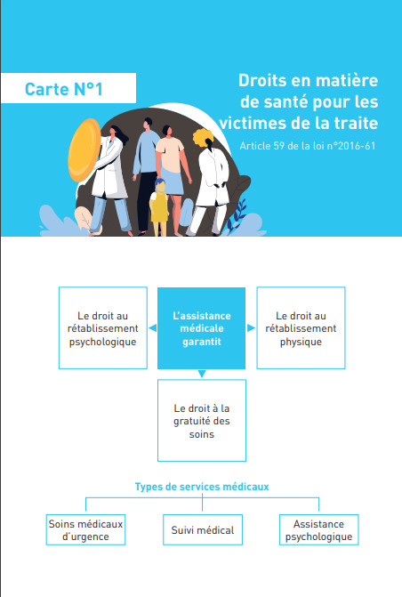
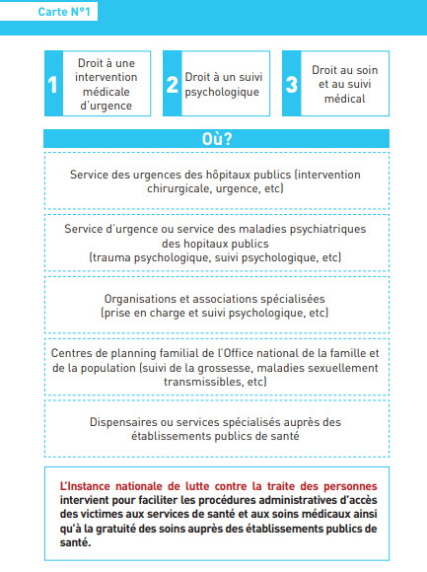
La lutte contre la traite des êtres humains et le Trafic des migrants reste un défi international et la protection des droits des victimes reste une responsabilité collective

Slide 33
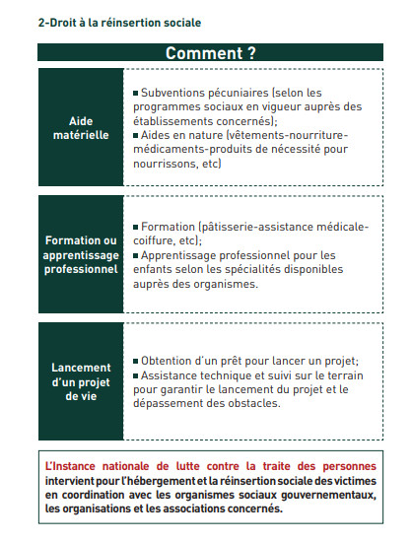
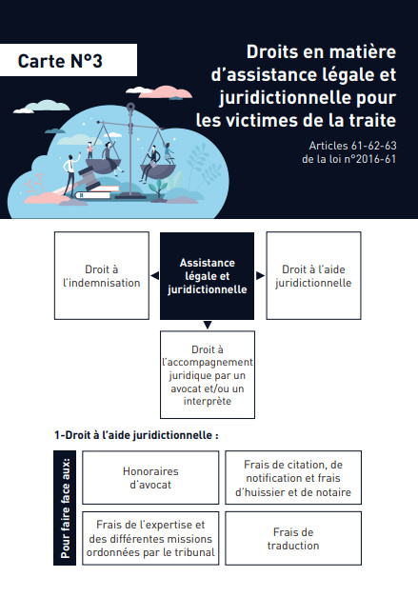

Slide 34
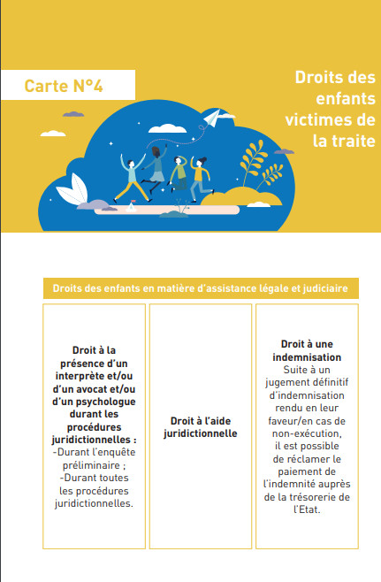
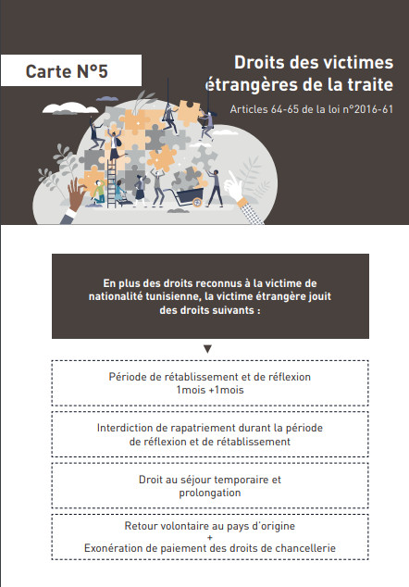

Slide 35
Merci pour votre attention

